Slide 1
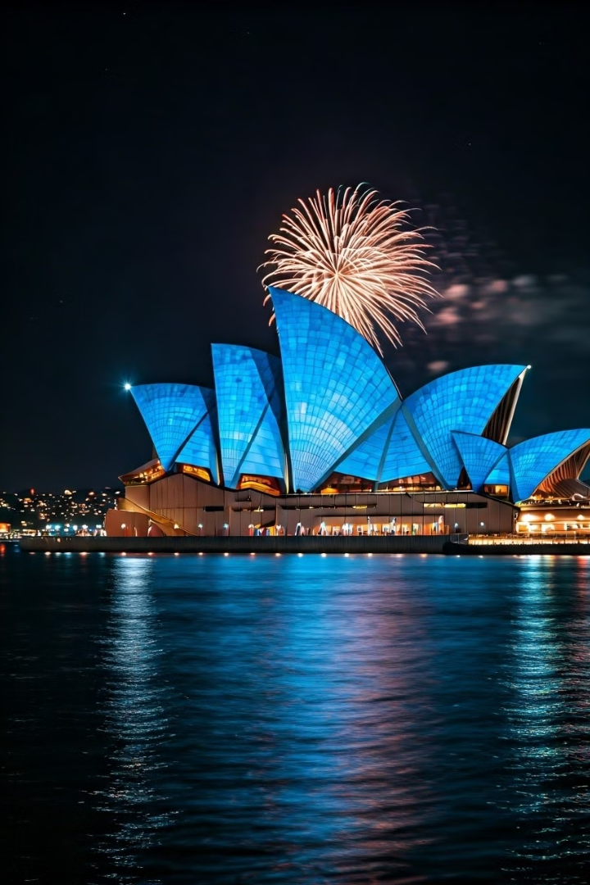




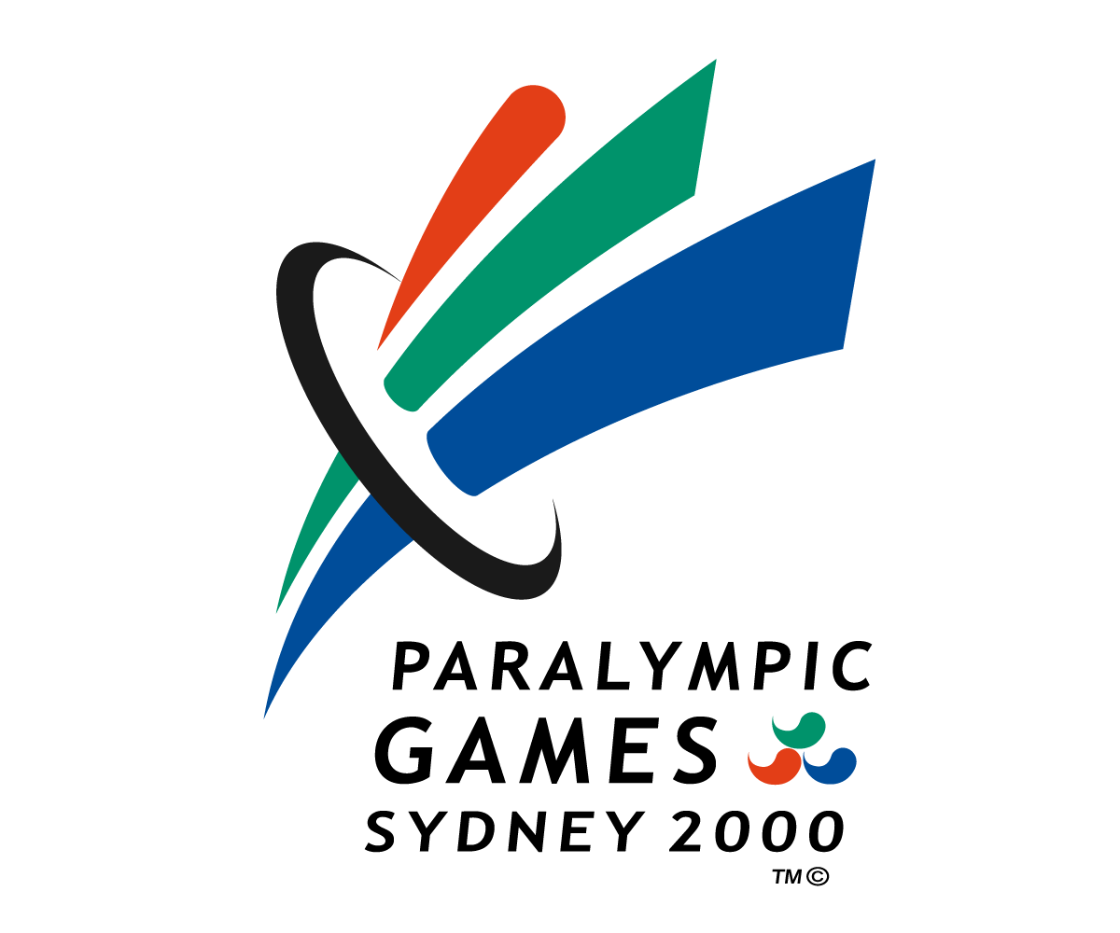
Les Jeux olympiques de Sydney 2000
SAE : Présentation d’un territoire
ESTHOR Paul
LE MERLUS Louis
BELIM Irina
DOUIT Noa
BIEBER Helene

Slide 2
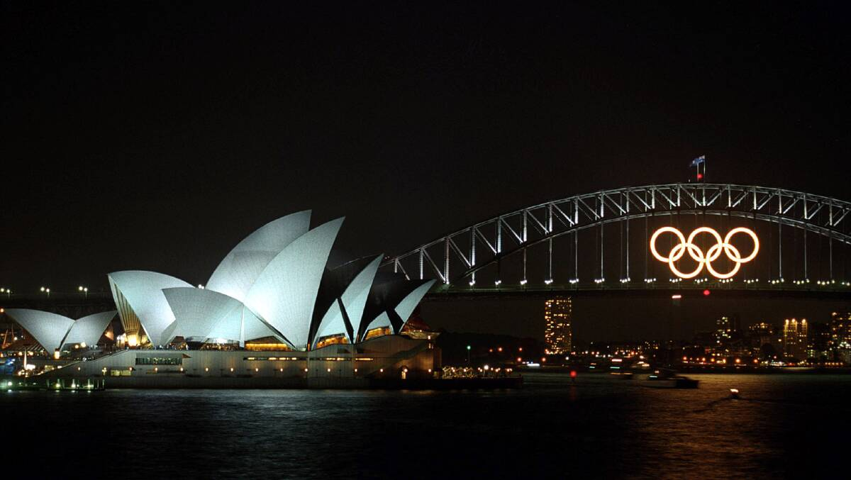
Sommaire
I - Climate and economic environment
1) Location and climate
2) General economy and development
3) Sydney demographics
II - Sydney et son cœur historique
1) Histoire de l'Australie
  2) Architecture de Sydney
3) Impact sur l'urbanisme et les transports
2

Slide 3
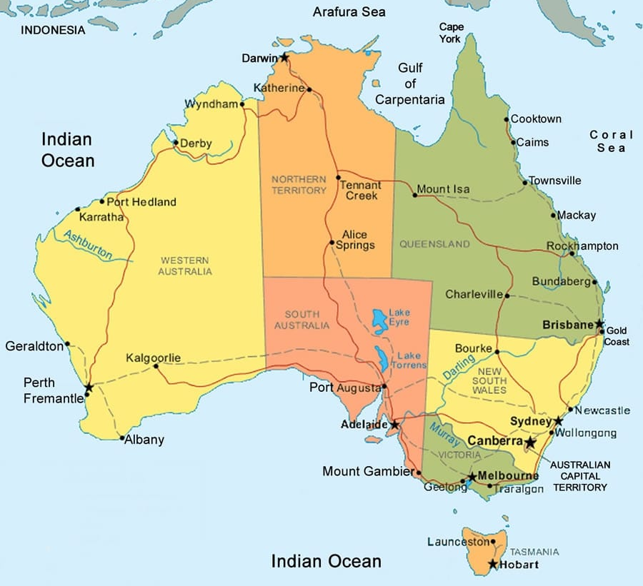
Climate and economic environment
Sydney et son cœur historique
  Location and climate
  General economy and development
  Sydney demographics
  Histoire de l'Australie
  Architecture de Sydney
  Impact sur l'urbanisme et les transports
1
About 12 145 Km² twice bigger than the Deux-Sèvres
2
A humid subtropical climate with an average temperature in between 17 and 27 degrees
3
South-east of Australia and close to Melbourne and Canberra
4
New South Wale Capital
Australia map
3

Slide 4
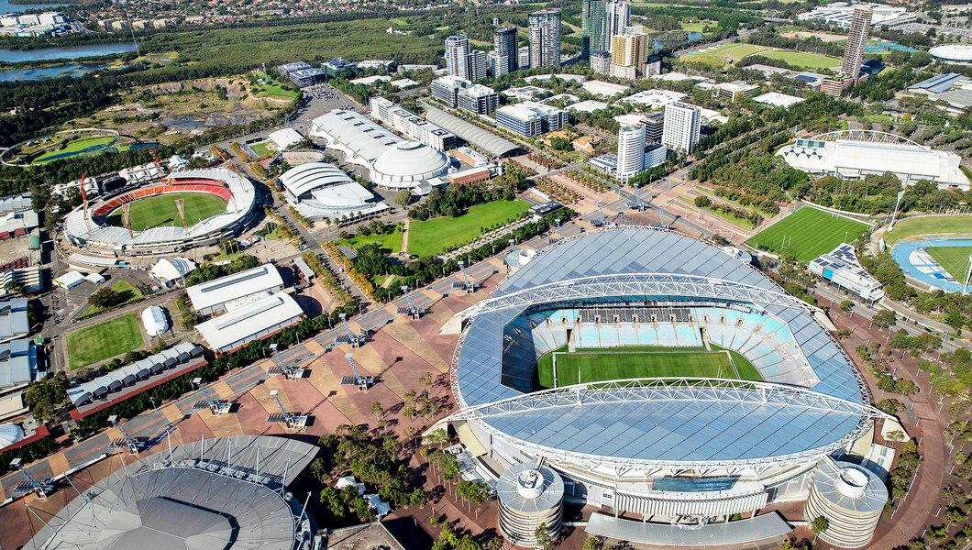
Climate and economic environment
Sydney et son cœur historique
  Location and climate
  General economy and development
  Sydney demographics
  Histoire de l'Australie
  Architecture de Sydney
  Impact sur l'urbanisme et les transports
1
Rising property prices
2
Construction of Sydney Olympic Park
3
An attractive city
Olympic village, Sydney
4

Slide 5
Climate and economic environment
Sydney et son cœur historique
  Location and climate
  General economy and development
  Sydney demographics
  Histoire de l'Australie
  Architecture de Sydney
  Impact sur l'urbanisme et les transports
1
79 % of national GDP
2
6 billion dollars
3
Investment in services
Evolution of GPD between 2000 and 2015
5

Slide 6
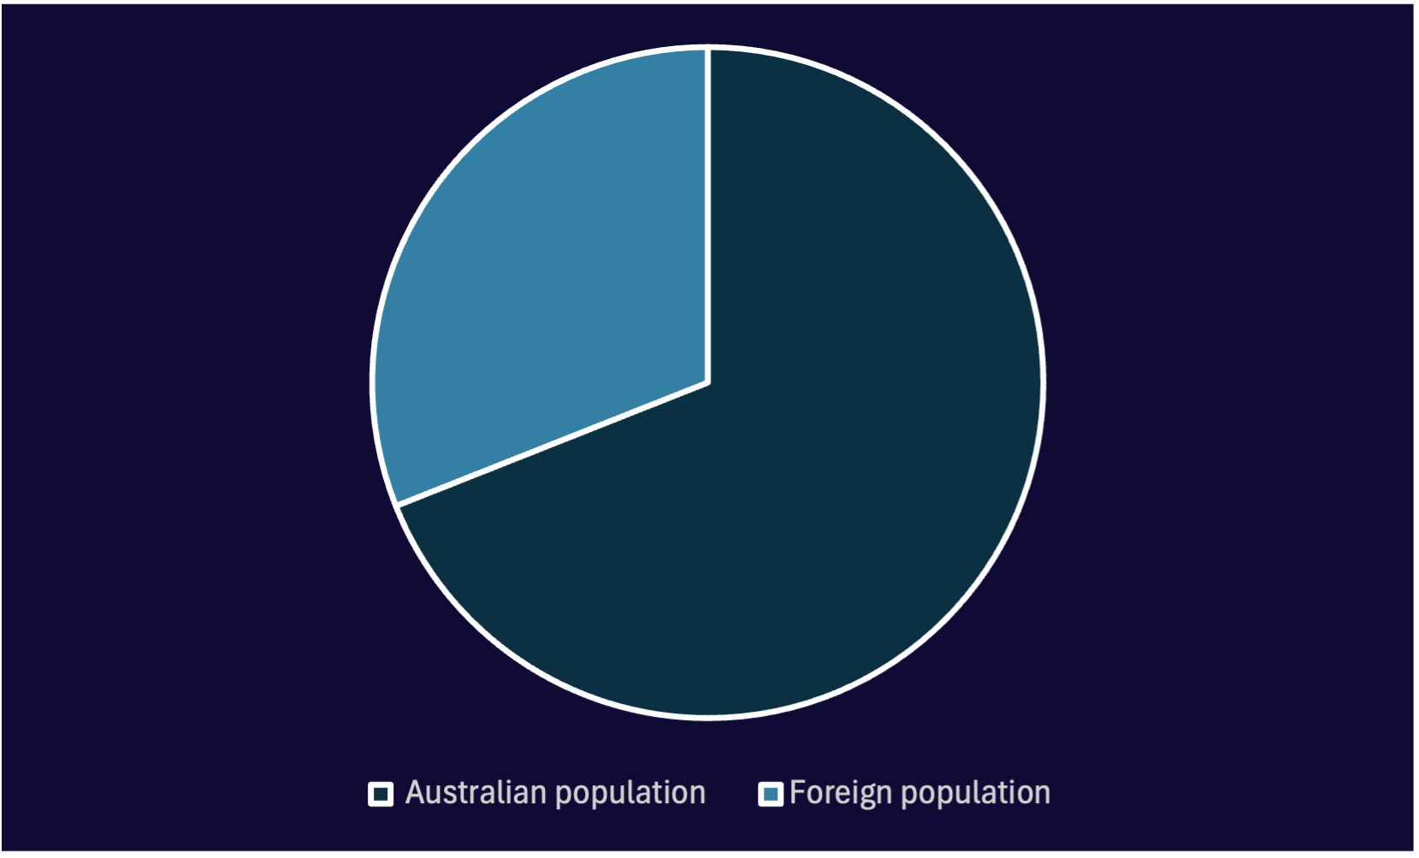
Climate and economic environment
Sydney et son cœur historique
  Location and climate
  General economy and development
  Sydney demographics
  Histoire de l'Australie
  Architecture de Sydney
  Impact sur l'urbanisme et les transports
1
20% of the total population of the country
31 %
2
Dominance in the financial sector
69 %
3
Urbanization and real estate prices
Distribution of the origins of the population in Sydney
6

Slide 7
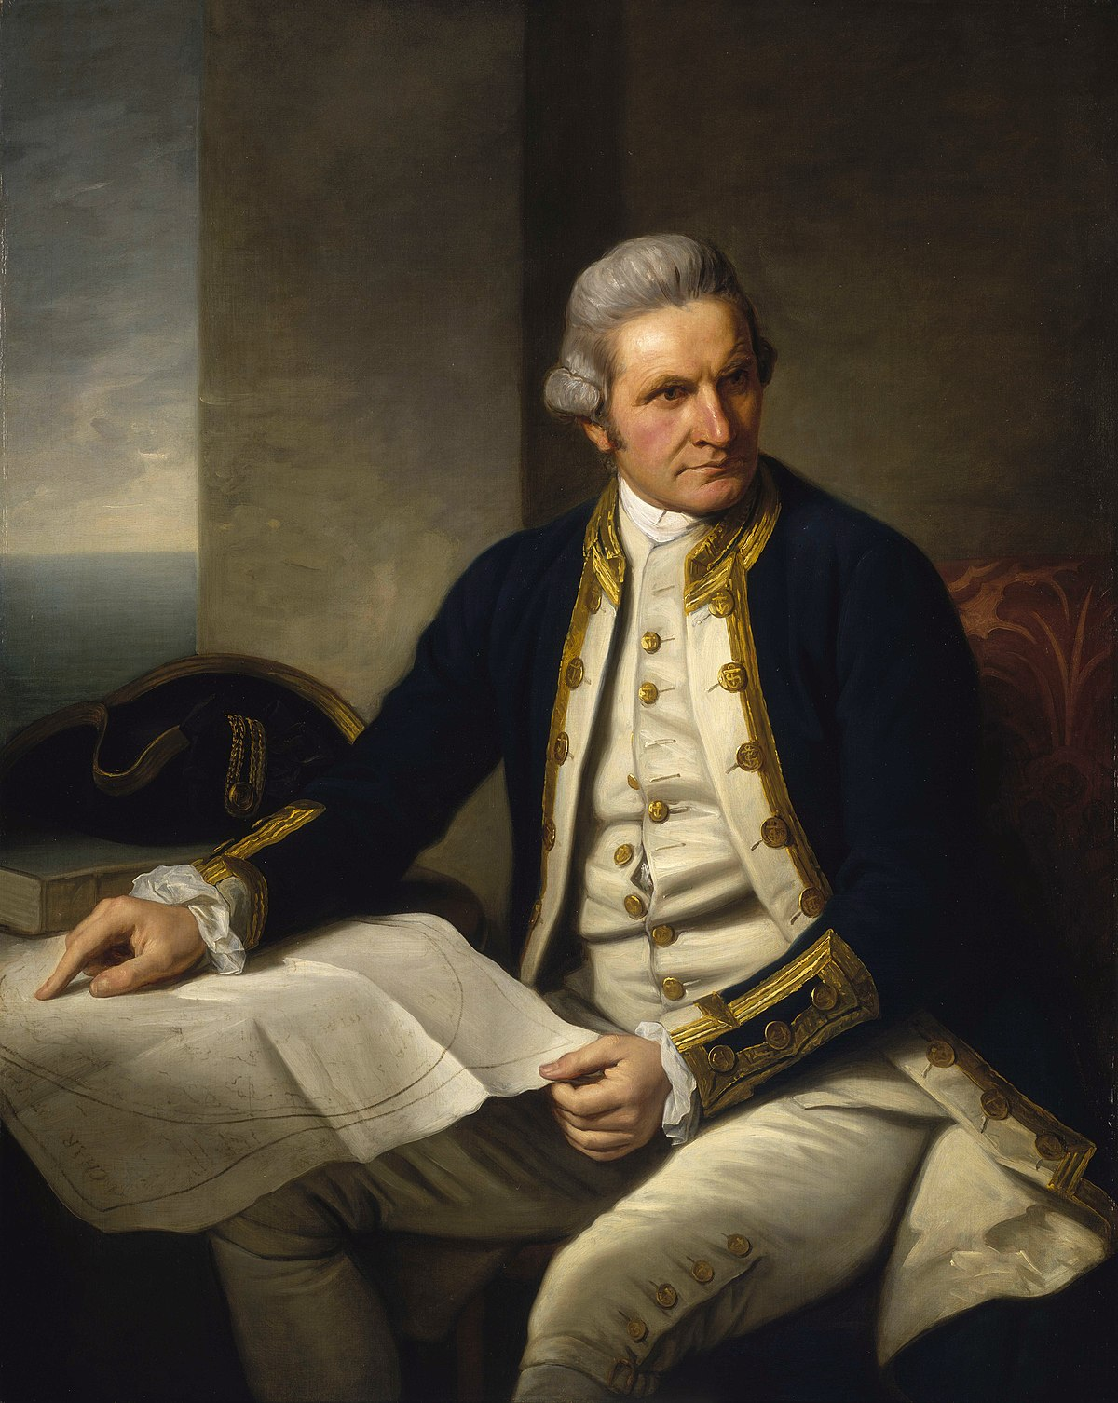
Climate and economic environment
Sydney et son cœur historique
  Location and climate
  General economy and development
  Sydney demographics
  Histoire de l'Australie
  Architecture de Sydney
  Impact sur l'urbanisme et les transports
1
Le 22 août 1770
Revendication d’une partie de l’île par James Cook
Le 26 janvier 1788
2
Fondation de Sydney
3
Le 20 octobre 1973
3
Création de l’opéra de Sydney
4
Le 24 septembre 1993
Le comité accorde à la ville les jeux de 2000
James Cook
7

Slide 8
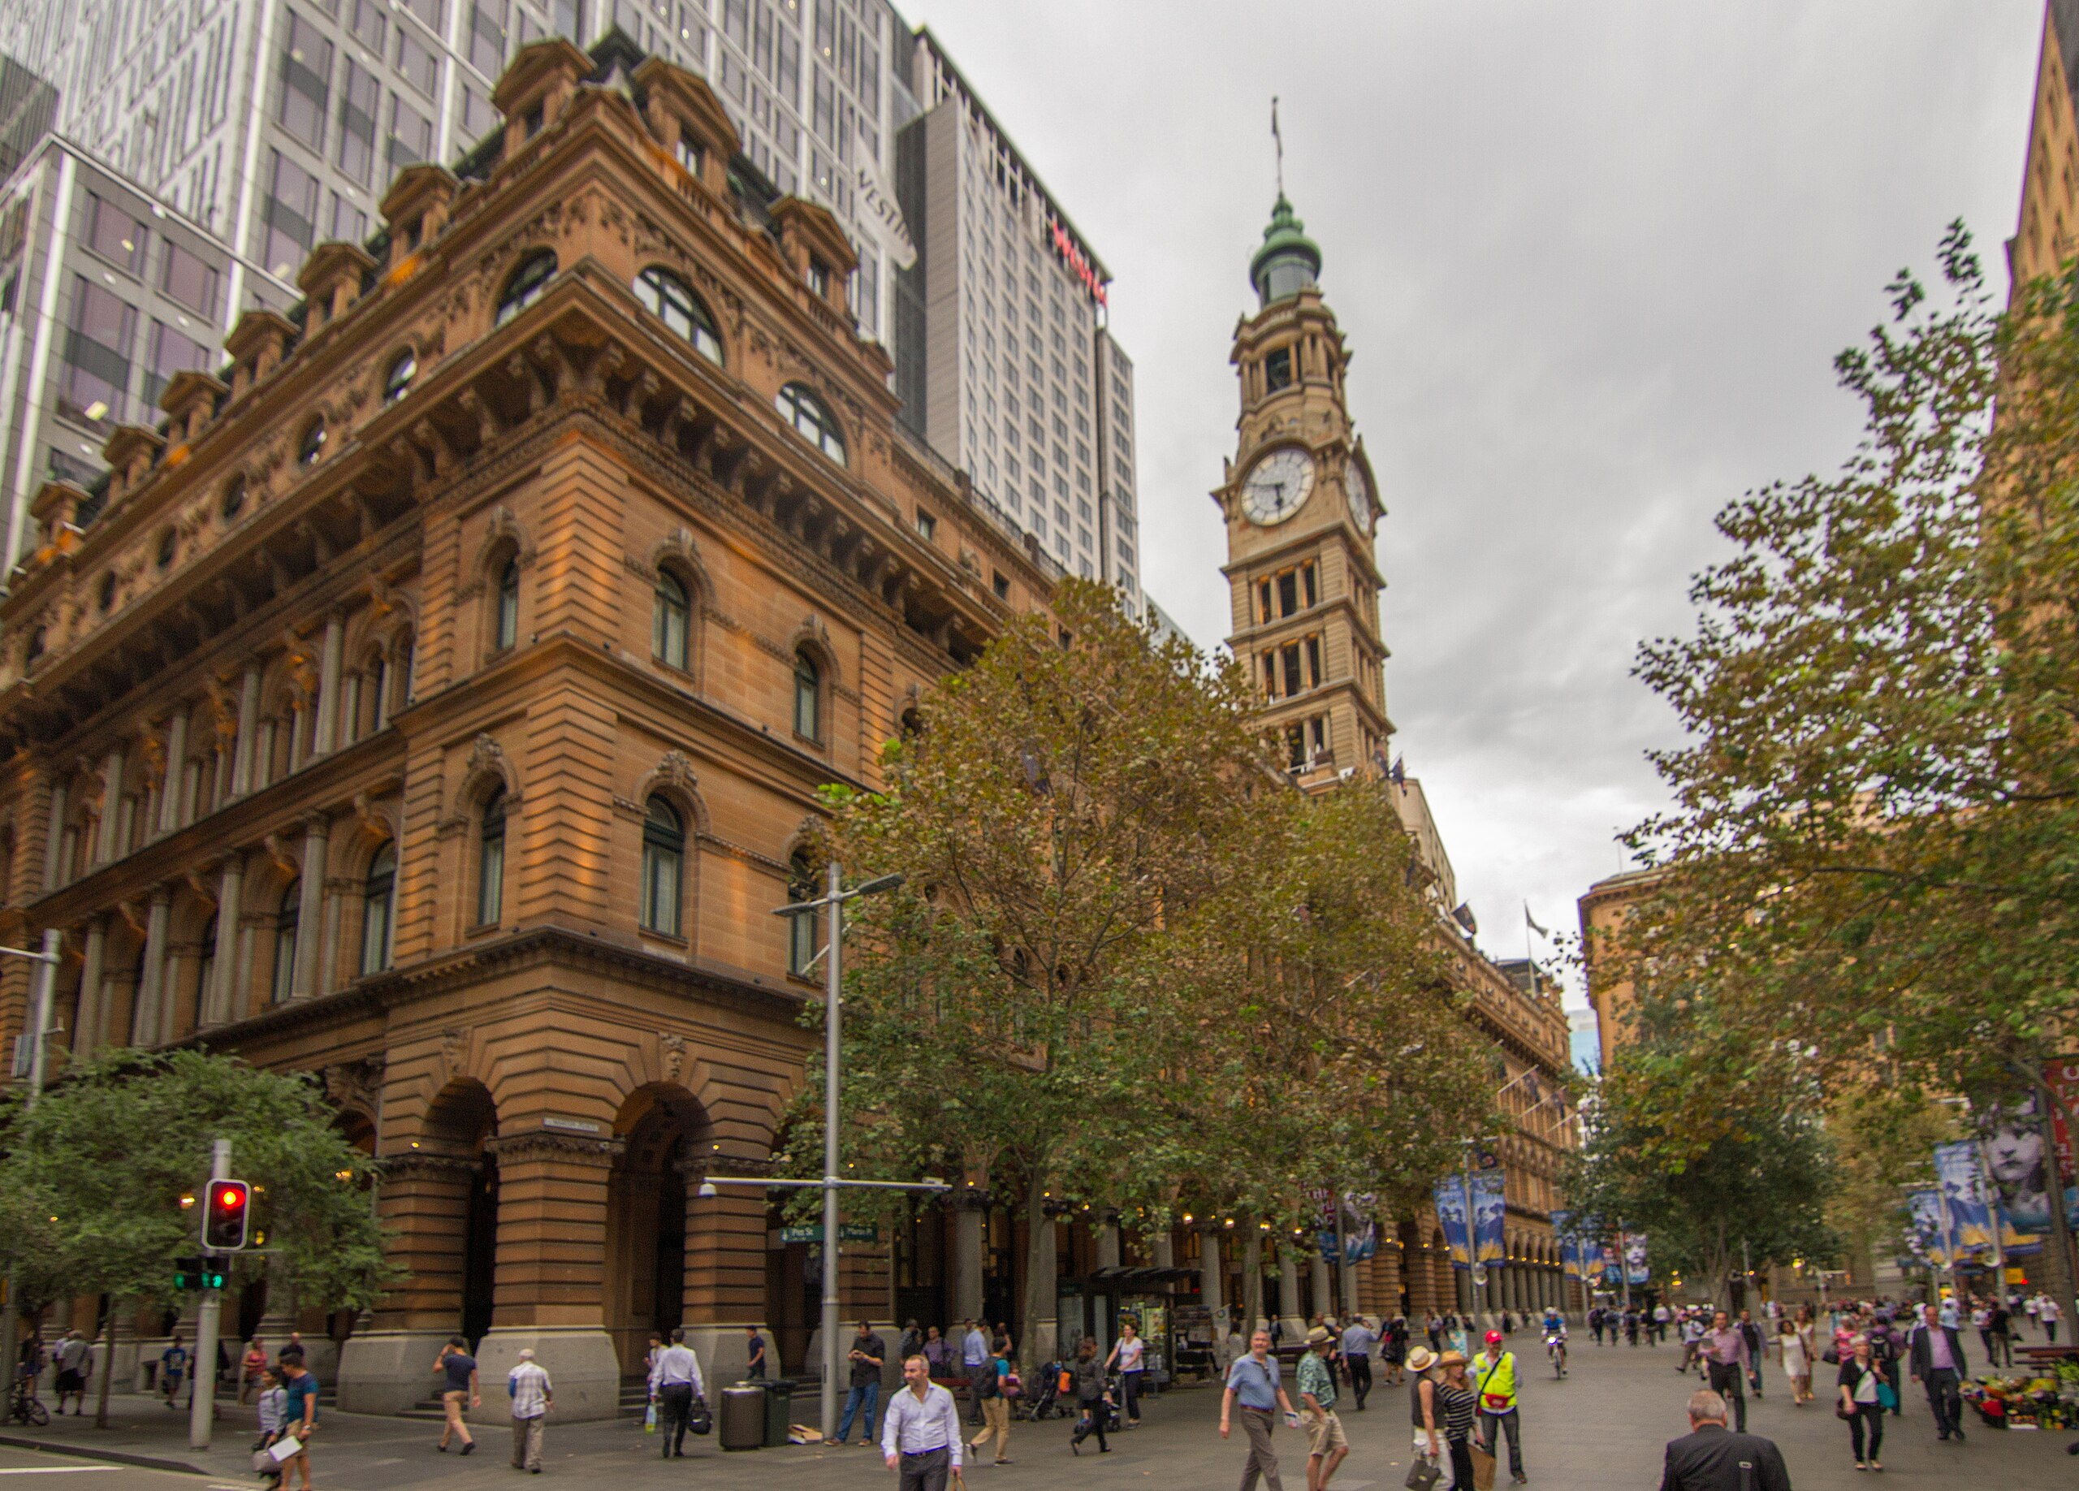
Climate and economic environment
Sydney et son cœur historique
  Location and climate
  General economy and development
  Sydney demographics
  Histoire de l'Australie
  Architecture de Sydney
  Impact sur l'urbanisme et les transports
mar
1
Monuments historiques
2
Mélange de styles
3
Infrastructures olympiques modernes
4
Développement de l'éco-architecture
General post office
8

Slide 9
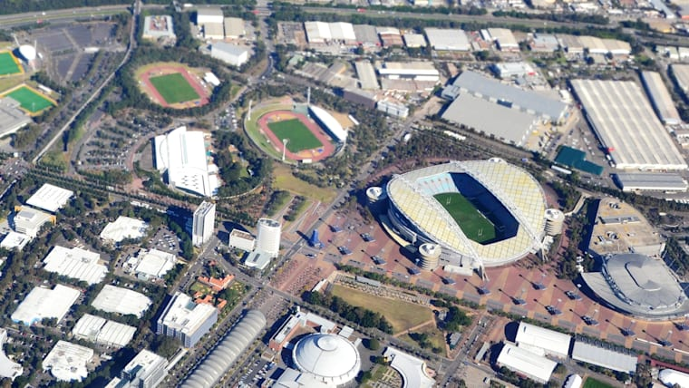
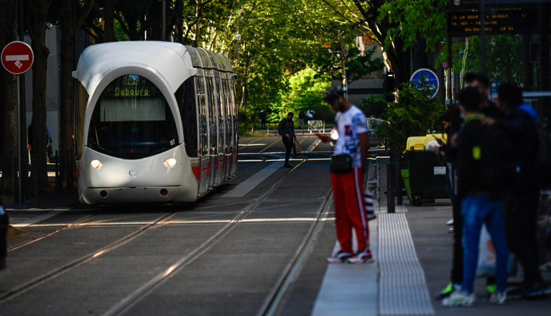
Climate and economic environment
Sydney et son cœur historique
  Location and climate
  General economy and development
  Sydney demographics
  Histoire de l'Australie
  Architecture de Sydney
  Impact sur l'urbanisme et les transports
1
Réseau de transport renforcé
2
Chiffres du trafic
3
Développement du village Olympique
9

Slide 10
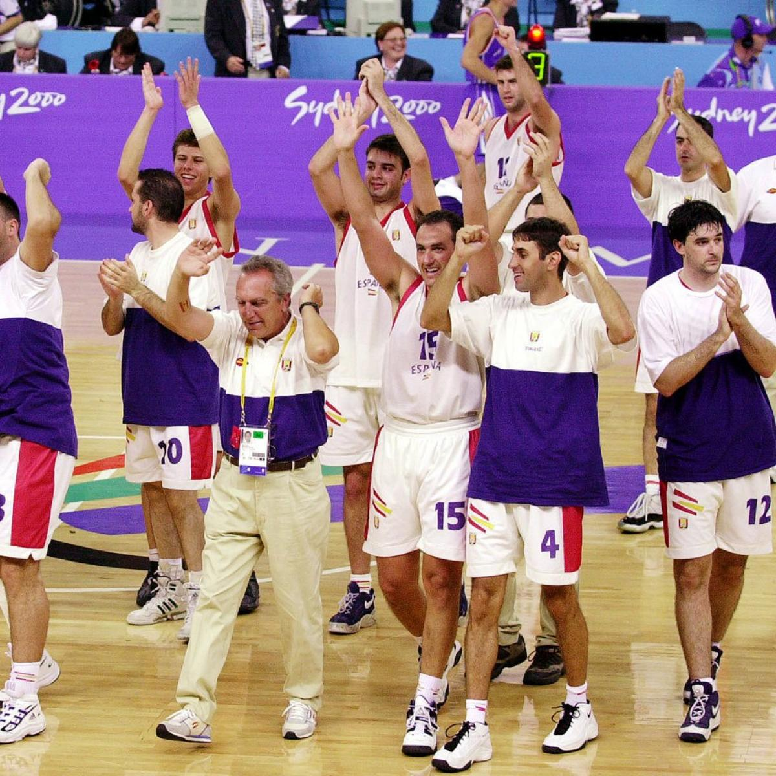



Climate and economic environment
Sydney et son cœur historique
  Location and climate
  General economy and development
  Sydney demographics
  Histoire de l'Australie
  Architecture de Sydney
  Impact sur l'urbanisme et les transports
Participation Internationale
3800 athlètes pour 123 pays
551 épreuves dans 18 disciplines
Scandale
L'équipe d'Espagne de basket-ball en fauteuil roulant :
dix joueurs sur douze valides
Performance sportive
300 records du monde
Athlètes de l'équipe paralympique d'Espagne
10

Slide 11
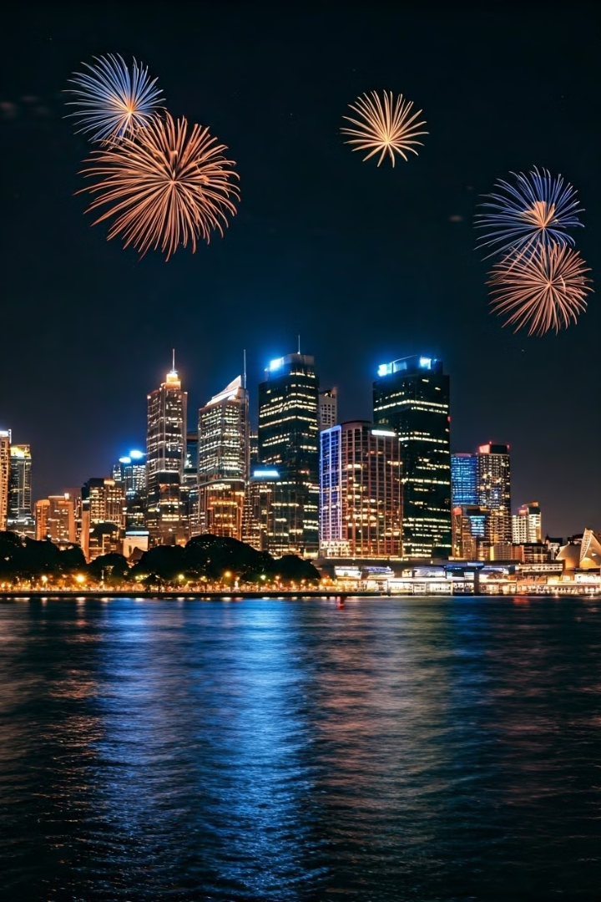
Bilan et héritage des Jeux de Sydney
Succès
Impact positif
Les Jeux de Sydney laisse un héritage durable
Croissance économique, essor du tourisme, dynamisme sportif en Australie
Inspiration
Grâce aux JO, de nombreux Australiens en route vers le sport.
11

